Slide 1
Método Runge-Kutta
Gabriel Gómez
Juan Pablo Méndez
Simón Dávila

Slide 2

PROBLEMA 8.3
Usando el método de Runge-Kutta de orden 4:
- Aproximar y(0.2)
- h=0.1
-

Slide 3
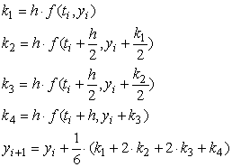
FÓRMULAS
Para orden 4:

Slide 4
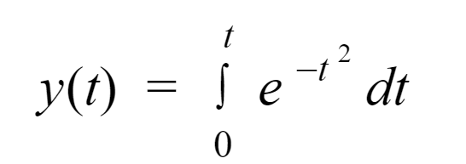
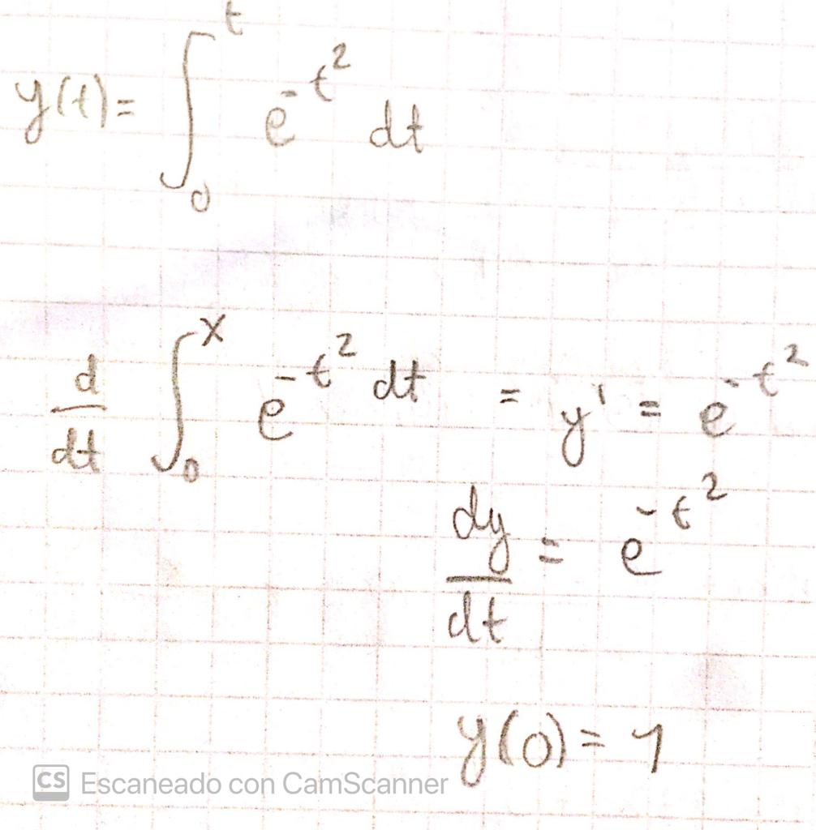
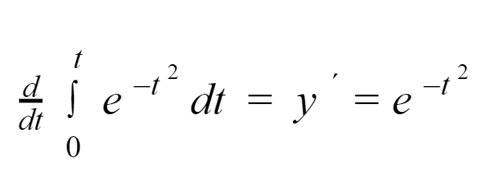
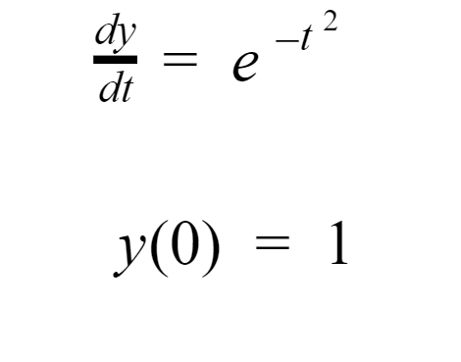
Simplificar y Ajustar La Integral
Se deriva la integral para poder llegar a la expresión dy/dt, para luego aplicar el método de Runge-Kutta con una variable t.

Slide 5

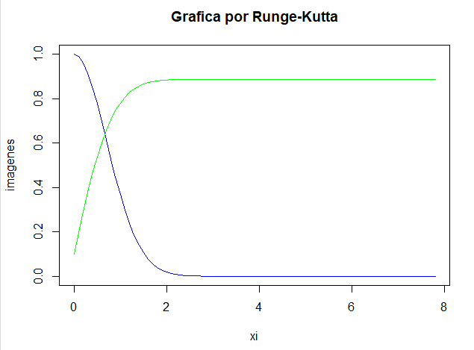
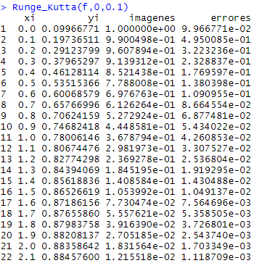
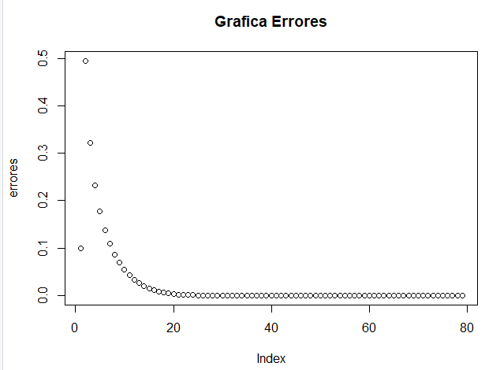
En R Studio
Quedó la función :
Se tomó el valor inicial y(0) = 1
Se implementó una función para los Yn
Se implementó una función para la pendiente ( K’s)
Tabla de errores
Resultado:

